Slide 1
Контрол по автотранспорта
Изработил: Кристиан Филипов
Иванов, №15, XIIa клас

Slide 2
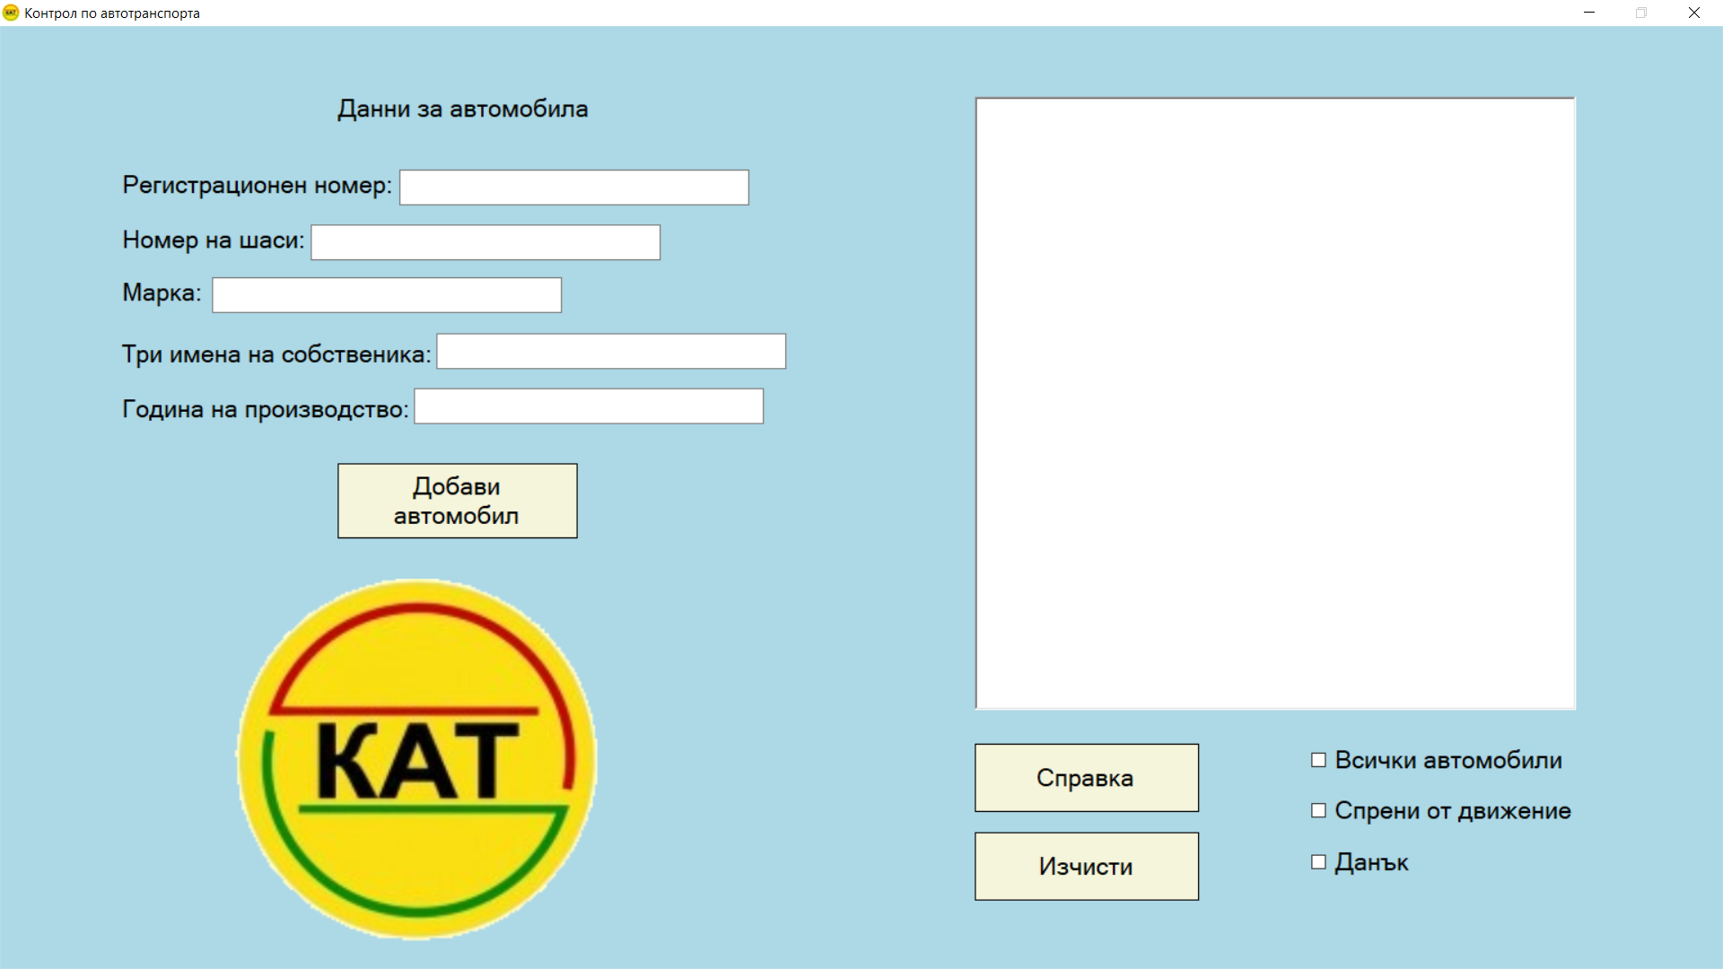
Потребителски екран
На снимката е показан как изглежда потребителския екран
При стартиране програмата автоматично се отваря в голям екран
Състои се от 3 бутона, 5 текстови полета, в които се вкарват данните на автомобила, 3 чек опции и рич тексово поле, в което се изкарват желаните данни

Slide 3

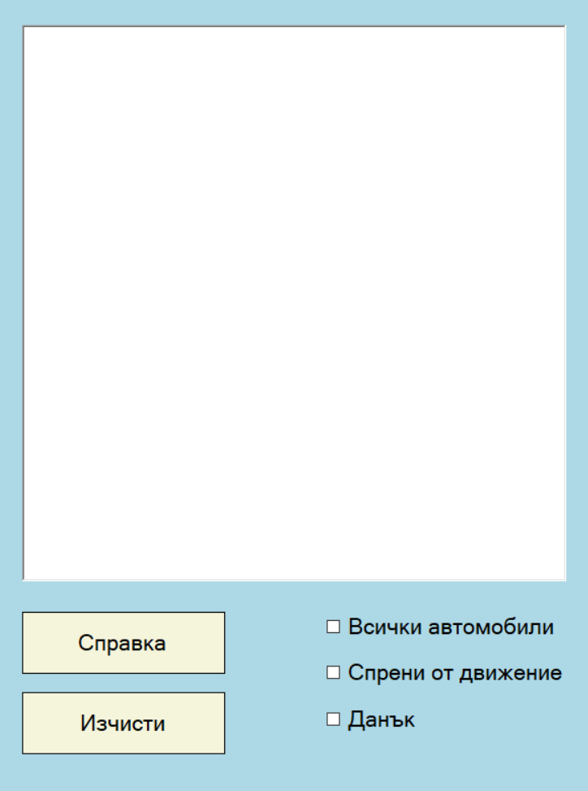
Основни възможности
След въвеждане на данните на автомобила се натиска бутона ,,Добави автомобил“, който добавя автомобилите в системата, но преди това проверява за грешки
След изибиране на една от трите възможности ,,Всички автомобили“, ,,Спрени от движение“ или ,,Данък“ се натиска бутона ,,Справка“, който извежда в текстовото поле желаните данни
,,Изчисти“- чисти текстовото поле

Slide 4
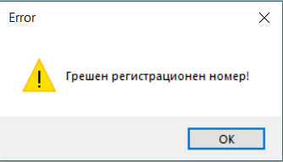
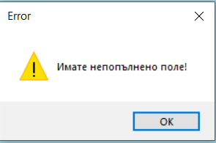


Начин на работа
Бутони:
,,Добави автомобил“- след натискане на бутона се извършва пълна проверка за неправилно въведени данни в текстовите полета и при несъответствие се появява малко прозорче, което сигнализира за проблема. Ако всичко е наред данните се добавят в системата като се разпределят в Автомобили.txt и Данък.txt като автоматично се изчислява данъка и дали превозното средство е в движение
,,Справка“ – при натискане проверява коя от чек опциите е избрана и изкарва в текстовото поле селектираната опция
,,Изчисти“- чисти текстовото поле

Slide 5

Благодаря за вниманието!

